Slide 1

Арсений Величко — Веб-разработчик
Самопрезентация кандидата

Slide 2

Профессиональный профиль
Опыт
Экспертные навыки
4 года backend в финтех и Web3
Микросервисы, REST-API, чистый код
Результаты
Коммуникация
Ускорение платежей, повышение UX
Менторинг, английский C1

Slide 3
Ключевые навыки
Языки и фреймворки
Базы и обмен сообщениями
Инфраструктура
Web3 технологии
Docker, Kubernetes, Git, Pytest
TON, Ethereum, Substrate
Python, FastAPI, Asyncio, SQLAlchemy
PostgreSQL, MongoDB, Redis, RabbitMQ

Slide 4


Опыт: Robonomics Network
Руководство Feecc
Экономия 2 часов в день клиентам
Мониторинг
Настроил Prometheus + Grafana для аналитики
Open Source
Опубликовал асинхронный MQTT-драйвер на PyPI
Автоматизация
Отслеживание устаревшей документации через трекер

Slide 5





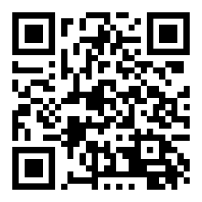
Портфолио
GitHub
MQTT-драйвер
Deprecation Notifier
Открытый код и проекты
Публикация на PyPI
Утилита отслеживания

Slide 6
Образование и Soft Skills
Образование
Языки и коммуникации
Личные интересы
Бакалавр ИВТ, РГПУ им. Герцена
Английский C1, менторинг и интервью
Путешествия, бег, активный отдых

Slide 7



Контакты и следующий шаг
Email
LinkedIn
Для оперативной связи
Профессиональная сеть
Telegram
Для быстрого диалога

